Slide 1
Stochastik -
Erzeugen korrelierter Zufallszahlen
Alf, Daniel
Günter, Manuel
Mollo, Marco
Müller, Alexander
Nowak, Nick

Slide 2
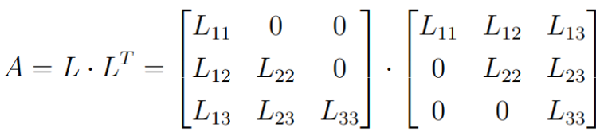
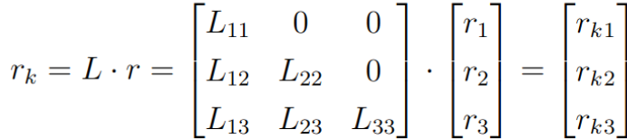
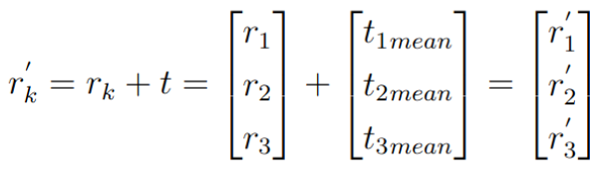
Mathe
Cholesky-Zerlegung
Multiplikation mit normalverteilten Zufallsvektor r
Addition der Ziel-Mittelwerte t
Notes:
Nutzen die Covarianz Matrix mit Cholesky Zerlegung um somit die einzelenen Parameter zu isolieren.
Problem -> Stetige Zufallszahlen

Slide 3
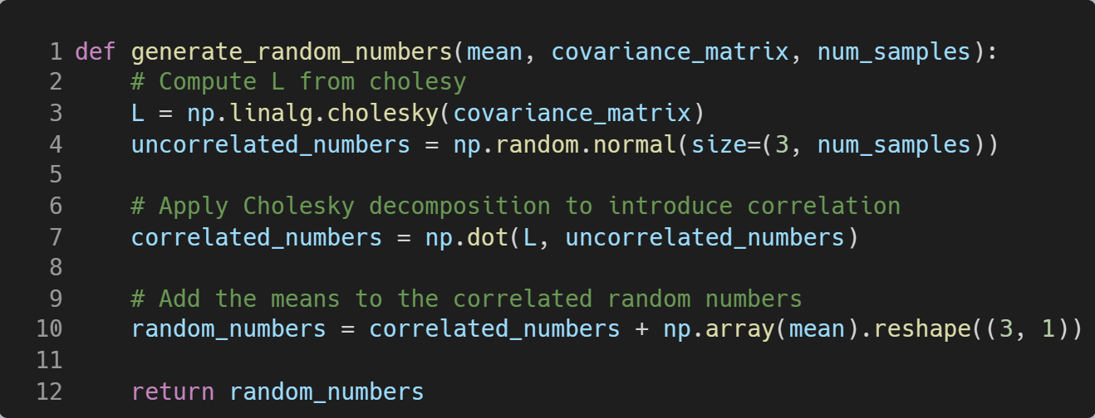
Code
Notes:
Anpassung an diskret -> Fehler gleich sich im Mittel aus durch normalverteilte Zufallszahlen

Slide 4
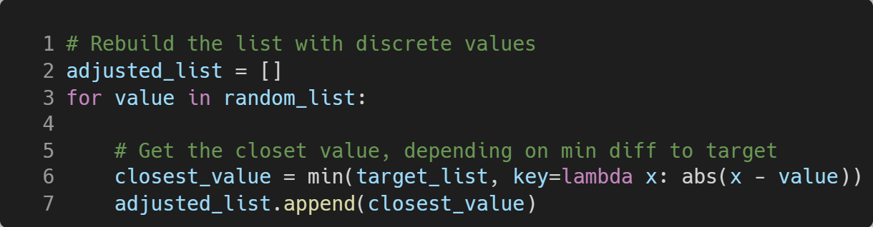
Code
Notes:
Anpassung an diskret -> Fehler gleich sich im Mittel aus durch normalverteilte Zufallszahlen

Slide 5
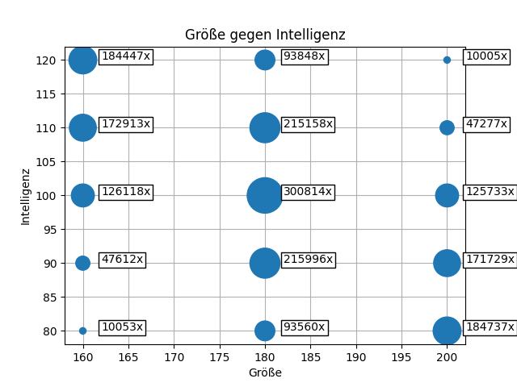
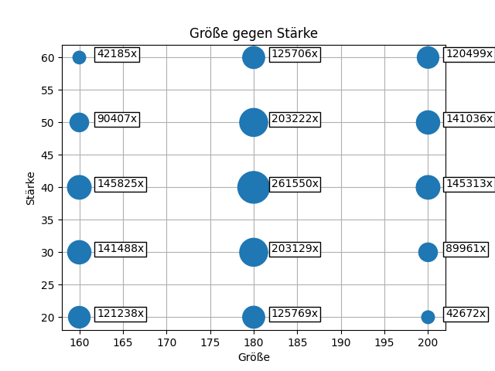
Auswertung

Slide 6
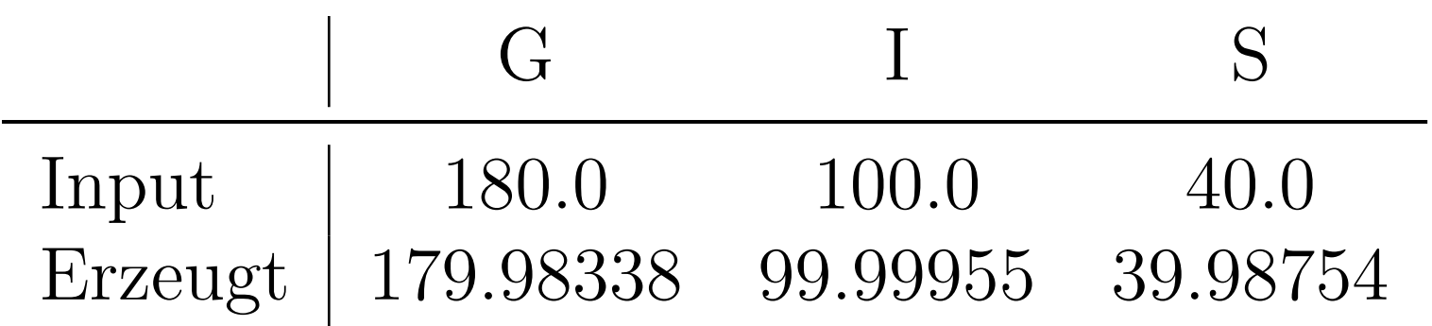
Auswertung - Mittelwert

Slide 7
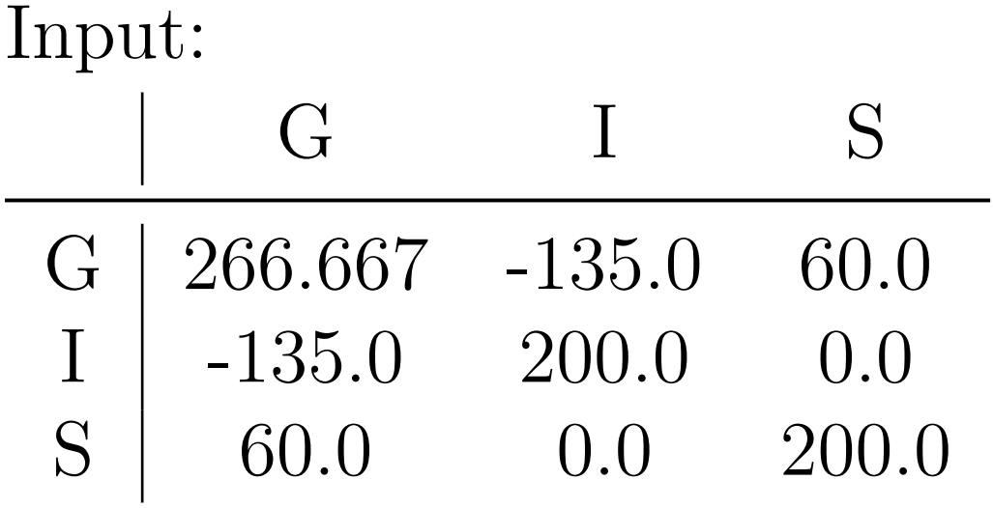
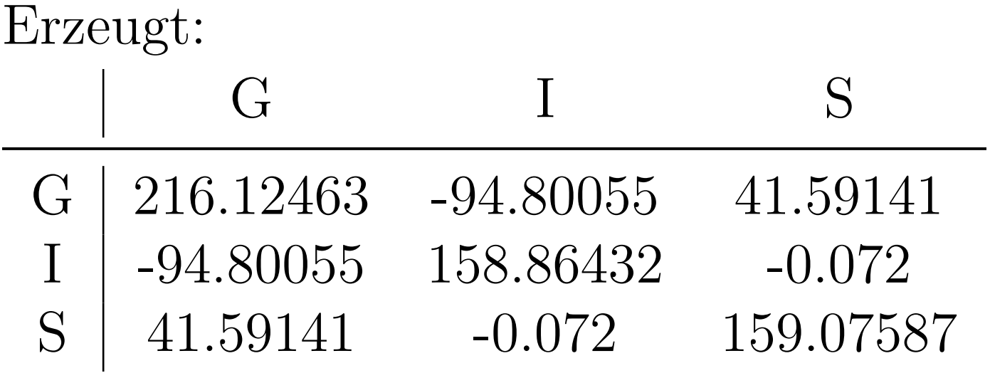
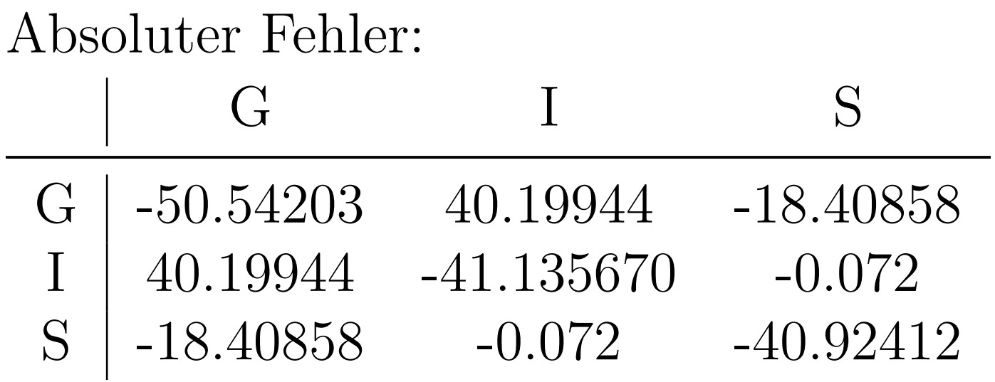
Auswertung - Kovarianzmatrix

Slide 8
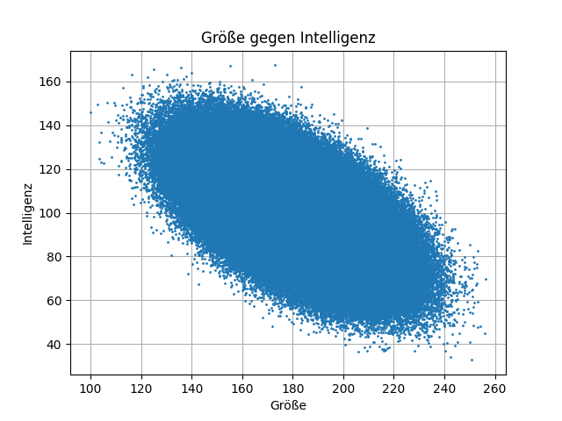
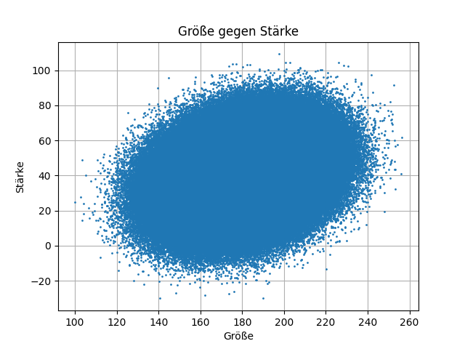
Auswertung
(genaue Werte)

Slide 9
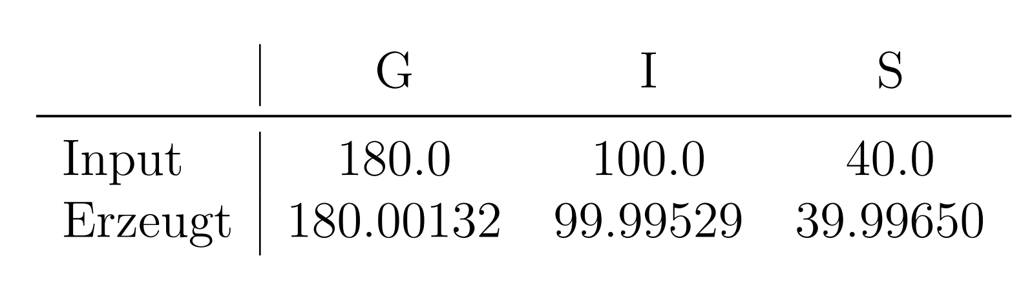
Auswertung - Mittelwert
(genaue Werte)

Slide 10
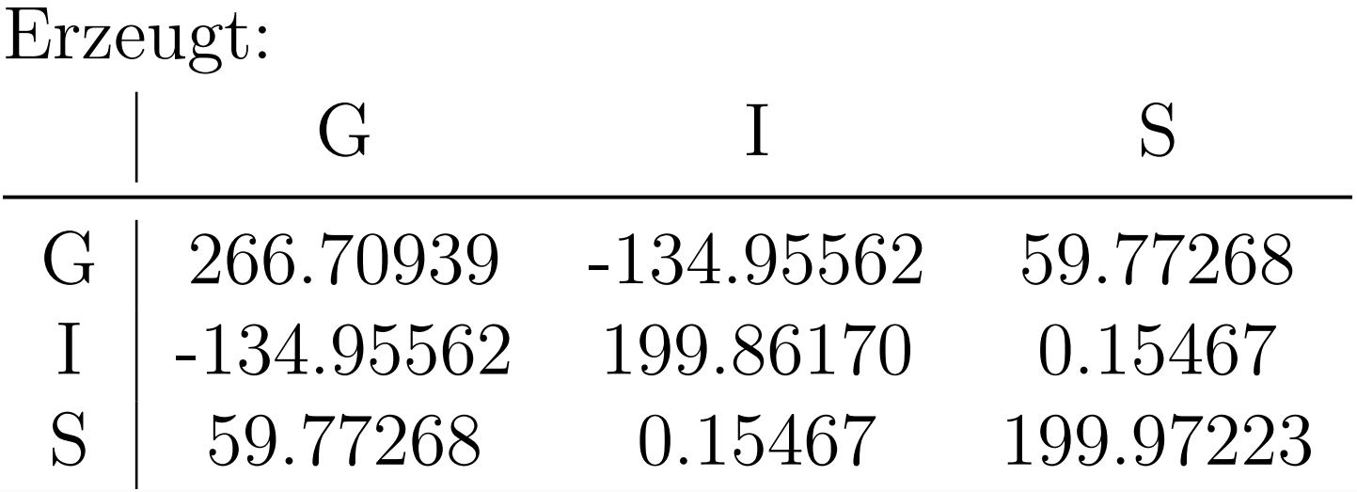
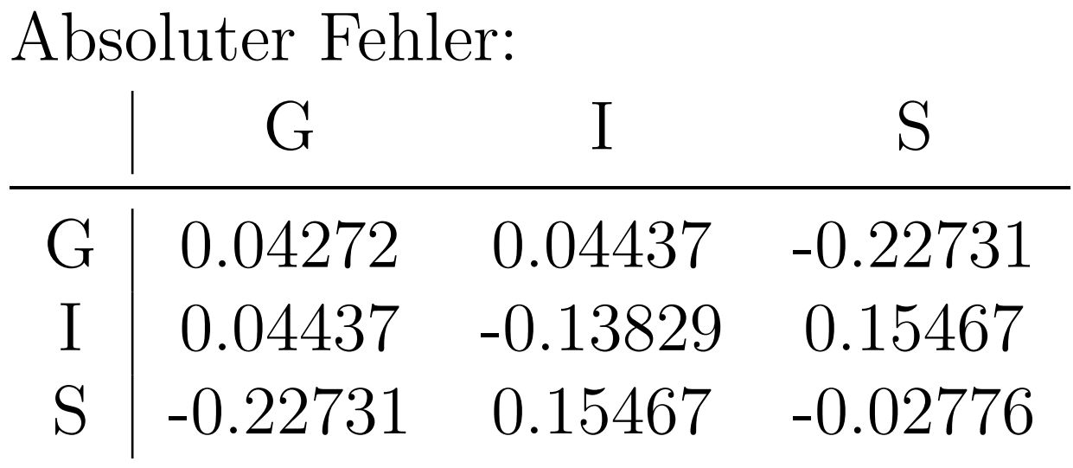
Auswertung - Kovarianzmatrix
(genaue Werte)

Slide 11
Danke &
‘schüss!
Alf, Daniel
Günter, Manuel
Mollo, Marco
Müller, Alexander
Nowak, Nick

